Slide 1
Cena dekana 2019
Cena dekana
za pedagogickú činnosť

Slide 2
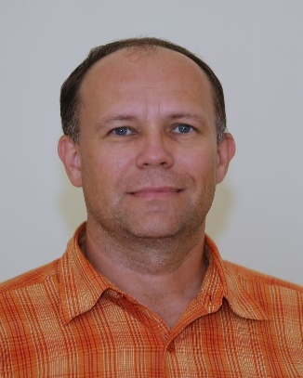
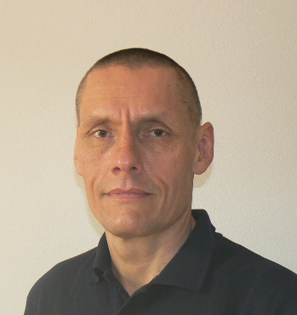
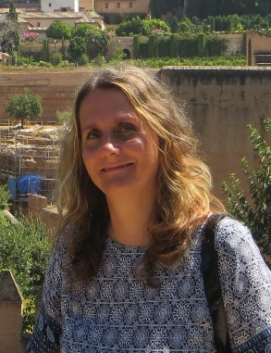
doc. RNDr. Rudolf Gális, PhD.
Ústav fyzikálnych vied
Katedra teoretickej fyziky a astrofyziky
PaedDr. Ján Guniš, PhD.
Ústav informatiky
Oddelenie didaktiky a podporných technológií
RNDr. Ingrid Semanišinová, PhD.
Ústav matematických vied
Oddelenie didaktiky matematiky

Slide 3
doc. RNDr. Rudolf Gális, PhD.
Ústav fyzikálnych vied
Katedra teoretickej fyziky a astrofyziky
je spolugarantom doktorandského štúdia v študijnom programe Astrofyzika;
zabezpečuje výučbu kľúčových astrofyzikálnych predmetov pre študijný program Teoretická fyzika a astrofyzika a pre doktorandský študijný program Astrofyzika;
prednáša aj pre študentov učiteľských odborov (Astrofyzika), poslucháčov Univerzity tretieho veku ako aj pre študentov programu Erasmus+;
počas svojej pedagogickej praxe zaviedol viacero nových predmetov napr. Vybrané kapitoly z teoretickej astrofyziky;
intenzívne sa venuje študentom v rámci prípravy ich záverečných prác; Doteraz bol vedúci 1 doktorandskej a 1 rigoróznej práce, 12 diplomových a 6 bakalárskych prác.
v oblasti astronomického vzdelávania sa venuje žiakom ZŠ a SŠ (vedenie astronomických klubov, príprava na medzinárodné astronomické súťaže, SOČ);

Slide 4
PaedDr. Ján Guniš, PhD.
Ústav informatiky
Oddelenie didaktiky a podporných technológií
reprezentuje inovatívne vyučovanie programovania, zabezpečuje výučbu predmetov -Programovanie v Pythone, Programovanie v Pythone pre pokročilých;
zaviedol inovatívne prvky do vyučovania Didaktiky informatiky a Didaktiky programovania a predmetu Školské programovacie prostredie;
zabezpečuje výučbu predmetov zameraných na tvorbu webových stránok, vedie dištančný kurz Web a návrh používateľských rozhraní;
vedie záverečné bakalárske a diplomové práce a záverečné práce na RŠI;
výrazne inovoval programovanie v Pythone na základe požiadaviek IT Akadémie;

Slide 5
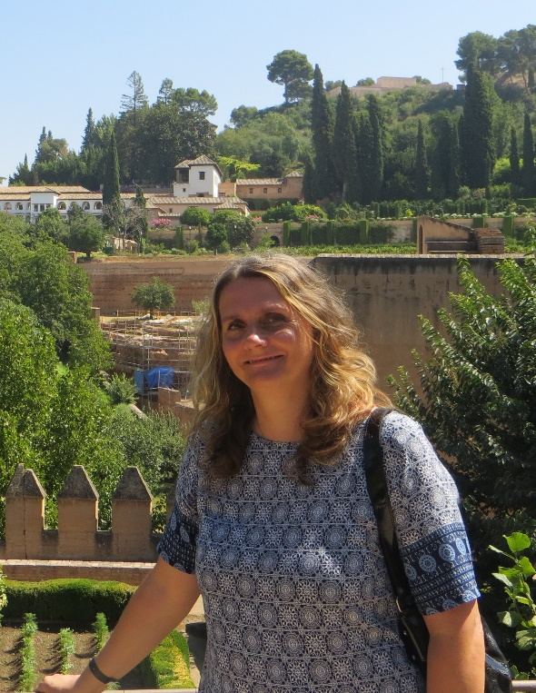
RNDr. Ingrid Semanišinová, PhD.
Ústav matematických vied
Oddelenie didaktiky matematiky
výrazne sa pričinila o zmenu koncepcie štátnej skúšky na učiteľstve matematiky a následne pretransformovala kurz didaktiky matematiky na učiteľstve matematiky a na rozširujúcom štúdiu matematiky;
iniciovala obnovenie Klubu učiteľov matematiky a aktívne participuje na jeho obsahovej náplni a organizácii;
pripravuje a vedie niekoľko akreditovaných vzdelávaní pre učiteľov matematiky;
inovovala obsahovú náplň niekoľkých predmetov bakalárskeho a magisterského stupňa, ako aj RŠM, ktorých výučbu rovnako zabezpečuje (napr. História matematiky, Seminár k matematickej olympiáde, Seminár k matematickým krúžkom, Metódy riešenia matematických úloh, Matematika pre geografov);
viedla a vedie záverečné práce na 1. a 2. stupni štúdia ako aj na rozširujúcom štúdiu matematiky; Bola tiež v pozícii školiteľ-špecialista 1 dizertačnej práce.

Slide 6
Cena dekana 2019
Cena dekana
za vedeckovýskumnú činnosť

Slide 7
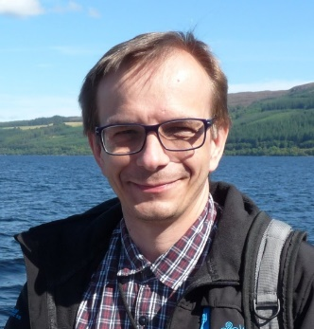
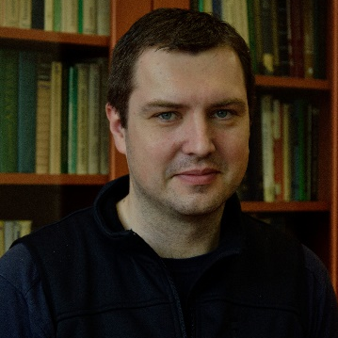
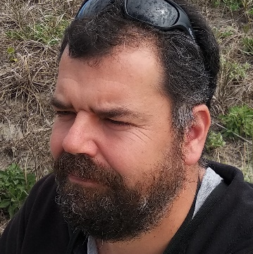
doc. RNDr. Erik Čižmár, PhD.
Ústav fyzikálnych vied
Katedra fyziky kondenzovaných látok
RNDr. Daniel Klein, PhD.
Ústav matematických vied
Oddelenie ekonomickej a finančnej matematiky
RNDr. Igor Majláth, PhD.
Ústav biologických a ekologických vied
Katedra fyziológie živočíchov

Slide 8
doc. RNDr. Erik Čižmár, PhD.
Ústav fyzikálnych vied
Katedra fyziky kondenzovaných látok
prispel k rozvoju metodiky magnetickej rezonancie na UPJŠ; Vedie Laboratórium elektrónovej paramagnetickej rezonancie, ktoré využívajú aj externí užívatelia zo Slovenska a zahraničia.
v roku 2019 získal výskumný projekt APVV, výskumný projekt VEGA a bilaterálny projekt APVV s Portugalskom ako zodpovedný riešiteľ;
podieľal sa na príprave dvoch projektov v rámci výziev EÚ Horizont 2020 za UPJŠ a je spoluautorom úspešného projektu zo štrukturálnych fondov;
publikoval viac než 125 prác v CC časopisoch, na ktoré získal viac ako 750 SCI citácií ( H-index - 17); V r. 2019 publikoval 8 prác v CC-časopisoch, predniesol dve pozvané prednášky na medzinárodných konferenciách;
je členom špičkového tímu QMAGNA a školiteľom dvoch doktorandov;

Slide 9

RNDr. Daniel Klein, PhD.
Ústav matematických vied
Oddelenie ekonomickej a finančnej matematiky
aktuálne sa výrazným spôsobom podieľa na riešení projektov VEGA a APVV;
pre svoje hlboké poznatky zo štatistiky je vyhľadávaný odborníkmi z iných vedeckých odvetví a zapájaný do rôznych interdisciplinárnych vedeckých projektov medicínskeho, psychologického, či biologického výskumu;
je spoluautorom 13 článkov publikovaných v renomovaných vedeckých časopisoch podľa databázy Web of Science (Core Collection);
doterajšie primárne a sekundárne publikácie podľa databázy SCOPUS zaznamenali v roku 2019 celkovo 64 citácií;

Slide 10

RNDr. Igor Majláth, PhD.
Ústav biologických a ekologických vied
Katedra fyziológie živočíchov
publikoval sériu vedeckých prác (6 prác v kategórii ADC) o problematike kliešťami prenášaných ochorení, pričom jedna z týchto prác bola publikovaná v špičkovom vedeckom časopise Emerging Infectious Diseases s impakt faktorom 7,5.
je autorom viac než 20 vedeckých prác evidovaných v databáze SCOPUS, citovaných viac než 200 krát, H-index – 10;
je riešiteľom viacerých grantov zameraných na ochranu životného prostredia pred parazitozoonózami pod vplyvom globálnych klimatických a spoločenských zmien;
eviduje rozsiahlu zahraničnú spoluprácu;

Slide 11
Cena dekana 2019
Cena dekana
za vedeckovýskumnú činnosť doktorandov

Slide 12
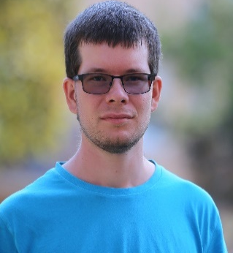
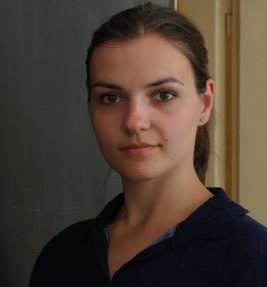
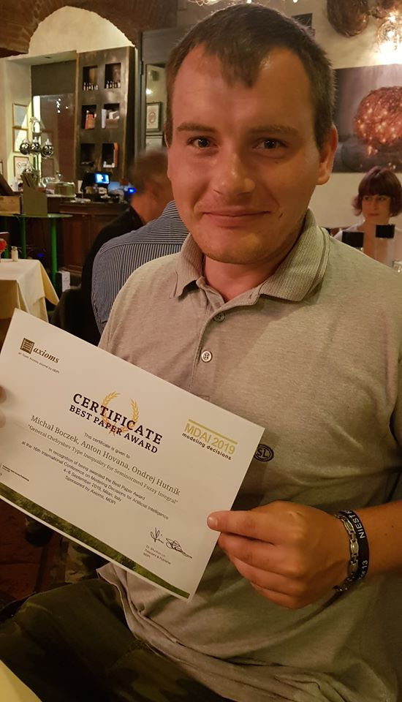
Mgr. Pavol Gajdoš
Ústav fyzikálnych vied
Katedra teoretickej fyziky a astrofyziky
RNDr. Jana Hovancová
Ústav chemických vied
Katedra fyzikálnej chémie
RNDr. Anton Hovana
Ústav matematických vied
Oddelenie matematickej analýzy

Slide 13

Mgr. Pavol Gajdoš
Ústav fyzikálnych vied
Katedra teoretickej fyziky a astrofyziky
venuje sa výskumu exoplanét, určovaniu ich parametrov a skúmaniu dynamiky v systémoch s viacerými planétami;
je autorom 7 publikácii registrovaných vo WoS/Scopus, na ktoré zaznamenal 5 SCI citačných ohlasov;
dosiahnuté výsledky prezentoval na viacerých domácich a zahraničných konferenciách;
vedie cvičenia k dvom prednáškam z vednej oblasti astronómie a astrofyziky;
venuje sa popularizačnej činnosti a práci s nadanými stredoškolskými študentami v oblasti astronómie;

Slide 14

RNDr. Jana Hovancová
Ústav chemických vied
Katedra fyzikálnej chémie
je spoluzakladateľkou a v súčasnosti predsedníčkou študentskej elektrochemickej skupinu Czechoslovak Student Chapter pod záštitou The Electrochemical Society;
aktívne pôsobí vo Fóre mladých Slovenskej chemickej spoločnosti;
je zodpovednou riešiteľkou ako aj spoluriešiteľkou VVGS projektov, spoluriešiteľkou APVV a VEGA projektov;
publikovala 9 vedeckých prác v zahraničných karentovaných časopisoch s počtom citácií 40;
je spoluautorkou viacerých vedeckých prác publikovaných v zahraničných karentovaných časopisoch;

Slide 15
RNDr. Anton Hovana
Ústav matematických vied
Oddelenie matematickej analýzy
zvíťazil v súťaži o najlepšie doktorandské konferenčné vystúpenie - 14th International Conference on Fuzzy Set Theory and Applications;
získal ocenenie The Best Paper Award za príspevok General Chebyshev type inequality for seminormed fuzzy integral na medzinárodnej konferencii Modelling Decisions and Artificial Intelligence v Miláne;
zúčastnil sa 6 významných medzinárodných a domácich konferencií, na ktorých aktívne výstupil;
inicioval spoluprácu s Technickou univerzitou v Lodži, ktorej výsledkom je niekoľko spoločných prác v recenznom konaní ako výstupy spoločného bilaterálneho projektu;
je spoluautorom troch publikácií evidovaných vo WoS a SCOPUS, z ktorých dve sú uverejnené v špičkových časopisoch s IF 2,907 a s IF 1,982;

Slide 16
Cena dekana 2019
Cena dekana
za rozvoj fakulty

Slide 17
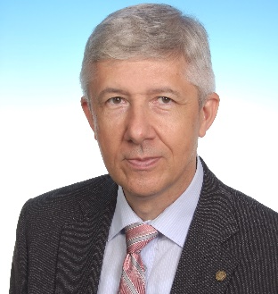
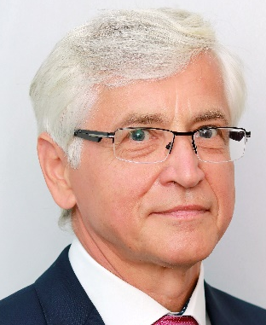
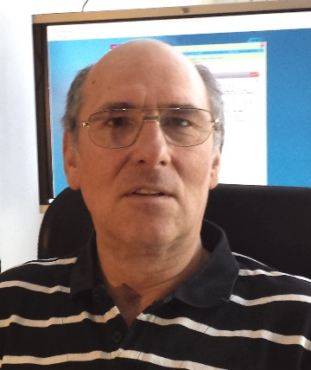
prof. RNDr. Juraj Černák, DrSc.
Ústav chemických vied
Katedra anorganickej chémie
prof. RNDr. Peter Fedoročko, CSc.
Ústav biologických a ekologických vied
Laboratórium molekulárno-biologickej diagnostiky
RNDr. Pavel Murín, CSc.
Ústav fyzikálnych vied
Katedra jadrovej a subjadrovej fyziky

Slide 18

prof. RNDr. Juraj Černák, DrSc.
Ústav chemických vied
Katedra anorganickej chémie
viedol a rozvíjal Katedru anorganickej chémie od r. 1998 do r. 2003;
bol jedným z prvých na fakulte, ktorý sa aktívne zúčastňoval zahraničných pracovných pobytov, ku ktorým motivoval aj svojich študentov;
intenzívne sa podieľal na vytváraní bilaterálnych vzťahov a následných projektov s viacerými univerzitami (Univerzita v Poitiers, Bordeaux, Zaragoze); Výsledkom jeho snažení sú študenti doktorandského štúdia končiaci v rámci projektu dvojitých diplomov (cotutelle).
podieľal sa na vybudovaní Laboratória monokryštálovej štruktúrnej analýzy v Košiciach, ktoré bolo veľkým prínosom pre rozvoj vedeckého bádania na fakulte v oblasti chémie;
svojou prácou v Českej a Slovenskej kryštalografickej spoločnosti ako aj v národnom komitéte organizácie IUPAC prispieva k propagácii dobrého mena a kvality vzdelávania na fakulte;

Slide 19
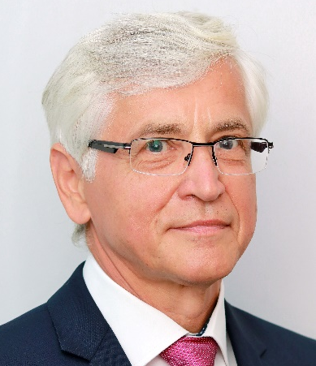
prof. RNDr. Peter Fedoročko, CSc.
Ústav biologických a ekologických vied
Laboratórium molekulárno-biologickej diagnostiky
významne prispel k vzniku Ústavu biologických a ekologických vied a budovaniu jeho výskumnej infraštruktúry; Vo funkcii riaditeľa ústavu pôsobil v rokoch 2002 - 2015. V rokoch 1999 - 2002 ako vedúci Katedry bunkovej a molekulárnej biológie.
má dlhodobé skúsenosti z riadenia výskumných tímov a z riadenia niektorých oblastí akademického života na fakulte a Univerzite;
ako riaditeľ ÚBEV sa zaslúžil o vybudovanie funkčného ústavu a jeho rozvoj ako ucelenej organizačnej jednotky fakulty, ale aj ako vedeckej inštitúcie, ktorá je rešpektovaná a konkurencie schopná s inými pracoviskami v biologických odboroch;

Slide 20
RNDr. Pavel Murín, CSc.
Ústav fyzikálnych vied
Katedra jadrovej a subjadrovej fyziky
má významný prínos v oblasti implementácie inteligentných digitálnych technológií novej generácie do vzdelávania a organizácie vedecko-výskumnej práce;
je zakladateľom Virtuálnej kolaborácie, Laboratória transferu technológií; Pracoval na virtualizácii vedy a vzdelávania - implementácii nových IKT do praxe v národnom rozsahu;
výrazne sa podieľal na popularizácii fyziky v rámci UPJŠ a celého Slovenska;
pod jeho vedením sa zapojili slovenské univerzity do medzinárodného projektu pre študentov stredných škôl : European Masterclasses for High School Students.
bol iniciátorom zapojenia Slovenska do medzinárodného projektu European XFEL, zaslúžil sa o začlenenie Slovenska ako akcionárskeho štátu European XFEL a systematické budovanie vedeckej komunity ľudí, ktorí sa podieľajú na tomto projekte;

